Slide 1

设计模式浅析
王南
2017-10-27

Slide 2
（Ⅰ）模式的定义及原则
（Ⅱ）模式的分类
（Ⅲ）具体的模式

Slide 3
模式的定义及原则

Slide 4
设计模式
定义：在某种情景下，针对某种问题的某种解决方案。
作用：可重用性
容易被理解
保证代码可靠性
Notes:
定义：是解决经常发生的问题的通用方法，要被反复使用。
被反复使用、多数人知晓的、经过分类的、代码设计经验的总结

Slide 5
设计模式
设计原则
开闭原则
里氏代换原则
依赖倒转原则
接口隔离原则
迪米特法则（最少知道原则）
合成复用原则
Notes:
开闭原则：类应该对扩展开放，对修改关闭，在不修改原代码的情况下扩展。
里氏代换原则：任何基类可以出现的地方，子类一定可以出现；
依赖倒转原则：针对借口编程，依赖抽象，不要依赖具体类；
接口隔离原则：使用多个隔离的接口，比使用单个接口要好，每个接口只做自己的事情；
迪米特法则：一个实体应当尽量少的与其他实体之间发生相互作用，使得系统功能模块相对独立，从而减少实体间的耦合；
合成复用原则：多用组合，少用继承；

Slide 6
模式的分类

Slide 7
设计模式分类
分为三大类：
创建型
结构型
行为型
Notes:
1、用来创建对象，对类的实例化过程进行了抽象，这样可以将模块中对象的创建和使用分离。
在调用这些对象时，只需要知道它们共同的接口，而不需要知道细节。
2、结构型：解决的创建问题，就要考虑对象之间的关系。结构型模型将类和者对象结合在一起形成更大的结构，结构的设计的好坏，会影响后续程序的维护性、代码健壮性、耦合性等等。
3、对象的创建和关系问题解决后，最后就是类和对象的行为问题。
行为型模式是对不同的类和对象之间划分责任和算法的抽象化，行为设计的好，它们之间的协作效率就会提高。
行为型模式不仅仅关注类和对象的结构，而且重点关注它们之间的相互作用。

Slide 8
设计模式分类
创建型
工厂模式、单例模式、抽象工厂模式、建造者模式、原型模式
Notes:
在创建什么(What)，由谁创建(Who)，何时创建(When)等方面都为我们提供了很打大的灵活性

Slide 9
设计模式分类
结构型
适配器模式
外观模式、装饰模式、代理模式、组合模式、桥接模式、享元模式
类结构型模式
对象结构型模式
Notes:
根据模式处理类还是对象可分为2种
类结构模式：适配器模式。
类之间有继承和实现关系
对象结构模型：
关心类与对象的组合，通过各种关联关系，可以在一个类中定义另一个类的实例对象，然后通过该对象调用其方法。
根据“合成复用原则”，尽量使用关联关系来替代继承关系。

Slide 10
设计模式分类
行为型
模版方法模式、解释器模式
观察者模式、命令模式、状态模式、迭代器模式、中介者模式、
访问者模式、备忘录模式、策略模式、责任链模式
类行为型模式
对象行为型模式
Notes:
类行为型模式：类的行为型模式使用继承关系在几个类之间分配行为；
对象行为型模式：对象的行为型模式则使用对象的聚合关联关系来分配行为。

Slide 11
工厂模式

Slide 12
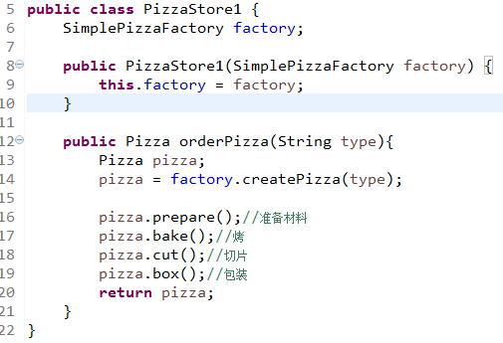
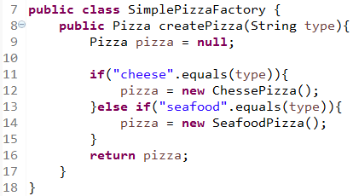
工厂模式
作用
提供创建对象的接口
简单工厂
Notes:
PizzaStore可以制作披萨，构造器使用一个工厂作为参数，通过工厂的createPizza方法来创建不同的披萨，封装了创建对象的代码，不关心具体是什么披萨。
简单工厂，并不是工厂模式，不是一个设计模式，比较像是一个编程习惯。
将客户程序从具体类解耦。

Slide 13
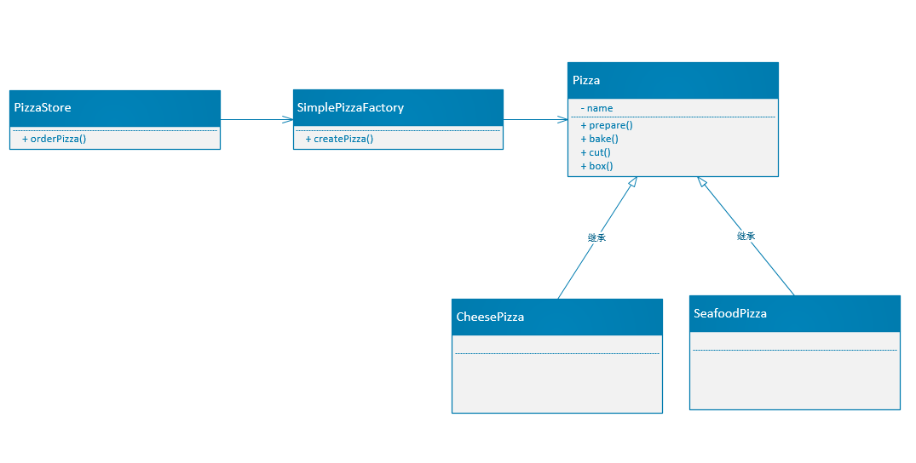
工厂模式
简单工厂类图
Notes:
PizzaStore通过SimplePizzaFactory取得比萨的实例；
SimplePizzaFactory用到了具体的披萨；
Pizza定义为抽象类，具有一些有用的实现，这些实现可以被覆盖。
当需要其他类型的工厂，就得修改构造器代码，使用PizzaStore的用户就得改代码，没有对修改封闭。

Slide 14
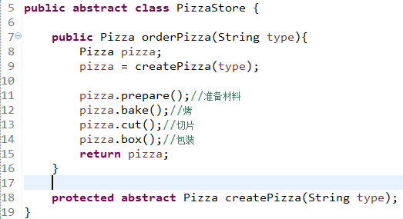
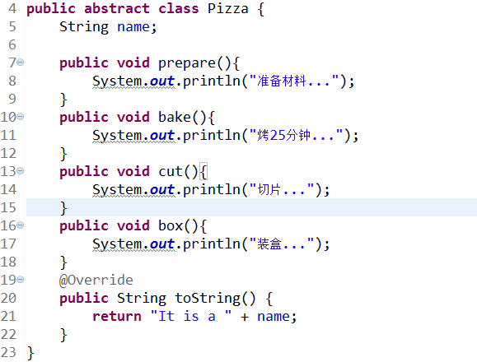
工厂模式
修改PisszStore代码
Notes:
抽象出一个方法——createPizza

Slide 15
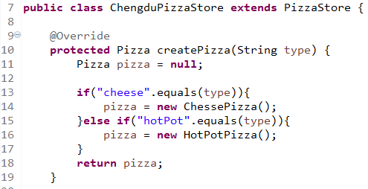
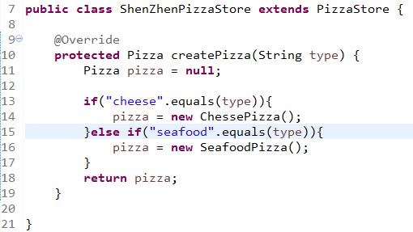
工厂模式
Notes:
不同的披萨店继承PizzaStore，创建不同的披萨

Slide 16
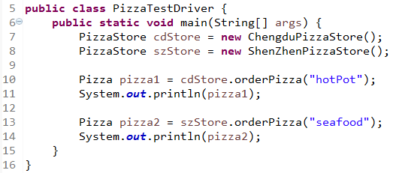
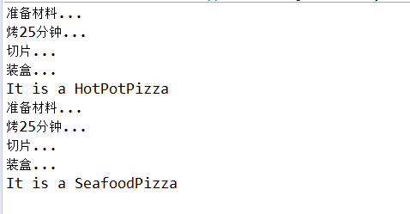
工厂模式

Slide 17
工厂模式
定义：定义了创建对象的接口（工厂方法），由子类决定要实例化的具体类。
作用：用来封装对象的创建。
手段：通过实现工厂方法，让子类决定该创建的对象，从而将对象创建的过程封装。
涉及的原则：依赖倒置原则
Notes:
定义：即是把实例化推迟到子类。
作用：减少应用程序和具体类之间的依赖，促进松耦合。
手段：工厂方法不一定是抽象的，可以有默认实现，这样在没有任何子类时依然可以创建产品。

Slide 18
工厂模式
依赖倒置指导方针
变量不要持有具体类的引用；
不要让类派生自具体类；
不要覆盖基类中已实现的方法；
Notes:
1、变量不要持有具体类的引用：如果使用new，就会持有具体类的引用，可以改用工厂来避开这种做法。
2、不要让类派生自具体类：如果派生自具体类，就会依赖具体类，可以派生自接口或抽象类。
3、不要覆盖基类中已实现的方法：如果覆盖基类已实现的方法，那么基类就不是一个真正适合被继承的抽象。
尽量达到这些原则，而不是随时都要遵循，如果有足够的理由，可以违反，例如不会改变的类可以直接实例化，比如String

Slide 19
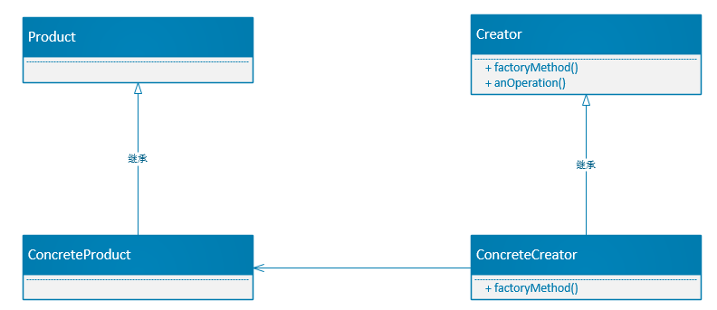
工厂模式
工厂模式类图
Notes:
Creator是一个类，实现了所有操纵产品的方法，但不实现工厂方法；
Creator的所有子类都必须实现这个抽象的工厂方法。
ConcreteCreator实现了工厂方法，来实际制造出产品。
ConcreteCreator负责创建具体的产品。
所有的产品实现Product共同的接口，使用这些产品的类就可以引用这个接口，而不是具体类。

Slide 20
工厂模式
简单工厂与工厂模式比较
简单工厂把全部的事情，在一个地方都处理完，然而工厂模式是创建一个框架，让子类决定如何实现。
简单工厂可以将对象的创建封装，但缺少工厂模式的弹性，不能变更正在创建的产品。

Slide 21
抽象工厂模式

Slide 22
抽象工厂模式
定义
提供一个接口，用于创建相关或依赖对象的家族，而不需要明确指定具体类。

Slide 23
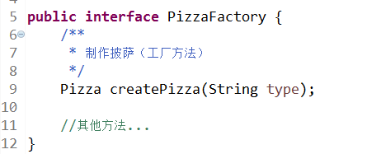
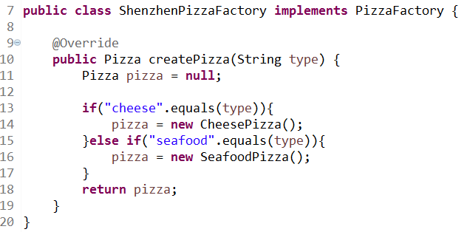
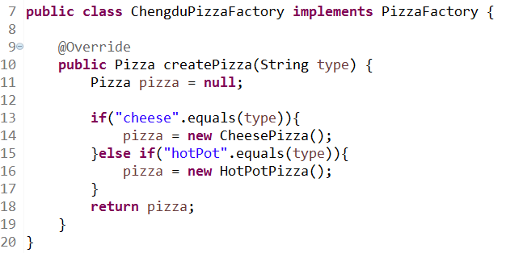
抽象工厂模式
修改工厂模式代码
Notes:
工厂方法单独提出来。

Slide 24
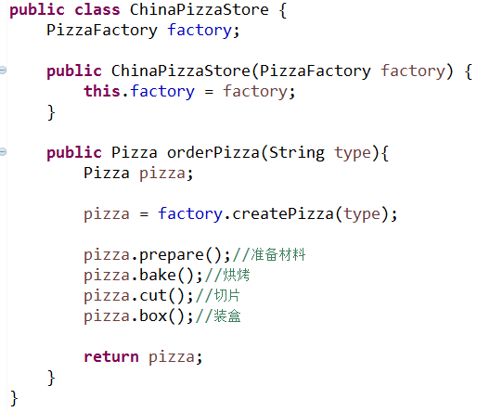
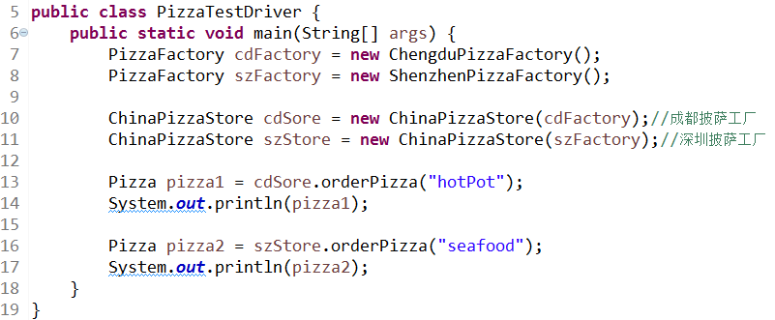
抽象工厂模式
Notes:
相对简单工厂，把工厂抽象出来

Slide 25
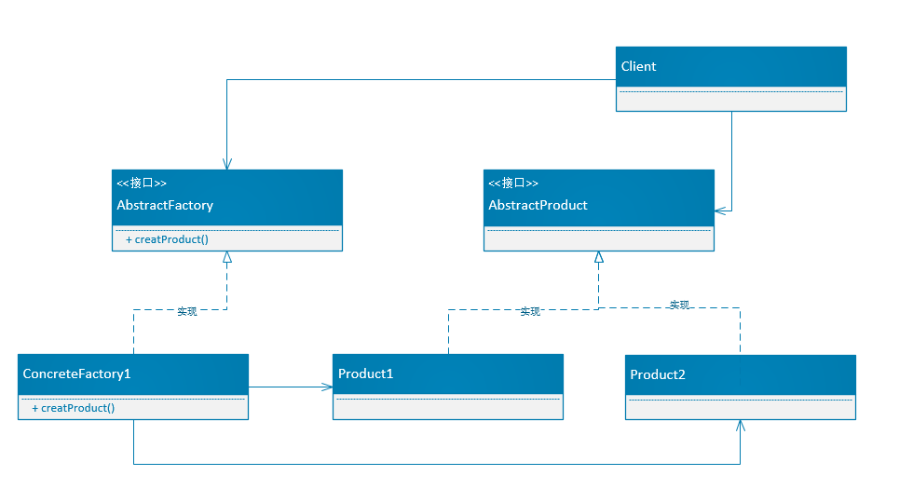
抽象工厂模式
类图
Notes:
AbstractFactory定义了一个接口，所有具体的工厂都必须实现此接口，接口包含一组方法用来生产产品；
具体的工厂ConcreteFactory实现不同的产品家族，客户创建一个产品，只需要使用其中一个工厂而不需要实例化任何产品对象；

Slide 26
抽象工厂模式
工厂模式与抽象工厂的比较
工厂模式——继承，抽象工厂——组合；
抽象工厂包含一群产品的集合；
抽象工厂使用了工厂模式。
Notes:
1、都是负责创建对象，工厂模式使用继承的方式，抽象工厂使用组合的方式；
2、相对与工厂模式，抽象工厂可以把一群相关的产品集合起来；
3、抽象工厂的具体工厂经常使用工厂模式来创建他们的产品

Slide 27
状态模式

Slide 28
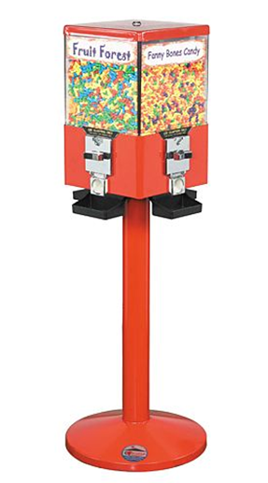
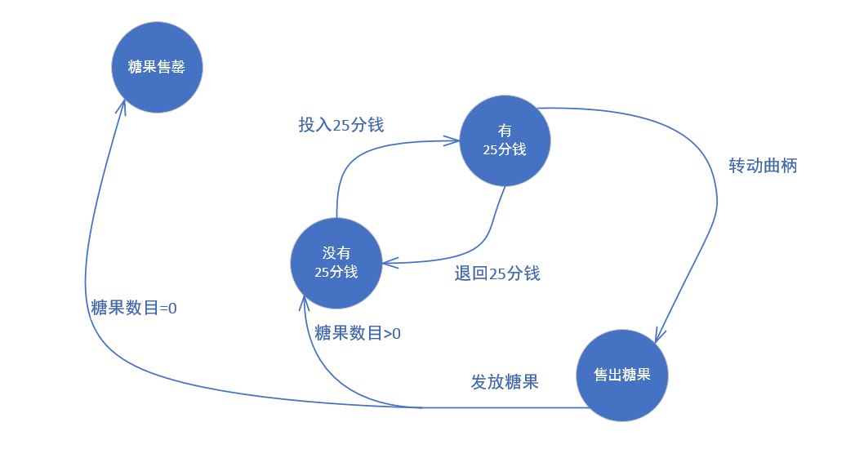
状态模式
糖果机
Notes:
糖果机有4个状态：没有钱，有钱，售出糖果，糖果售罄
动作：投入硬币，退回硬币，转动曲柄，发放糖果

Slide 29
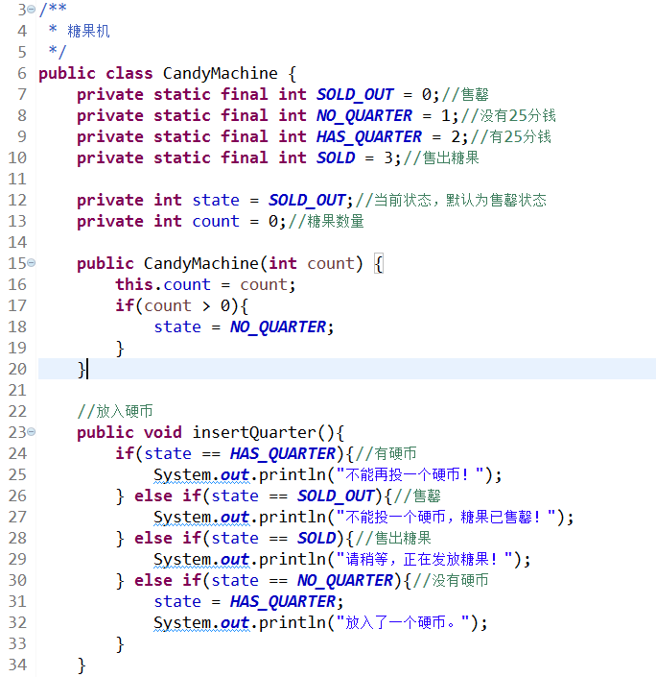
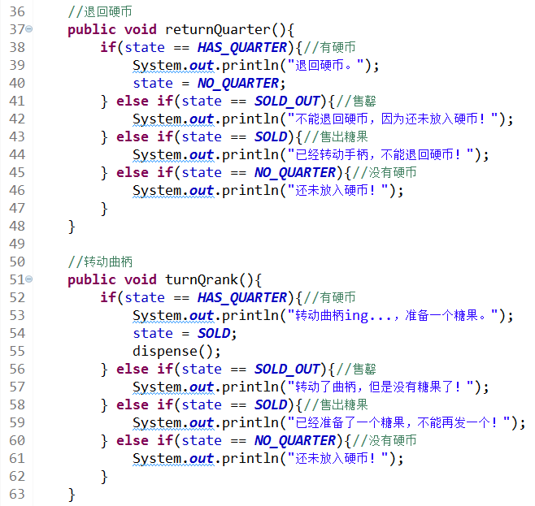
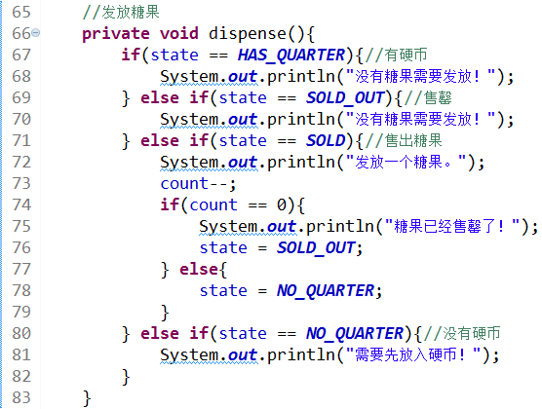
状态模式
Notes:
定义每个状态的值，实例变量持有当前的状态，糖果机默认状态是售罄，初始化糖果数量；
dispense方法是内部调用的，所以设置为private

Slide 30
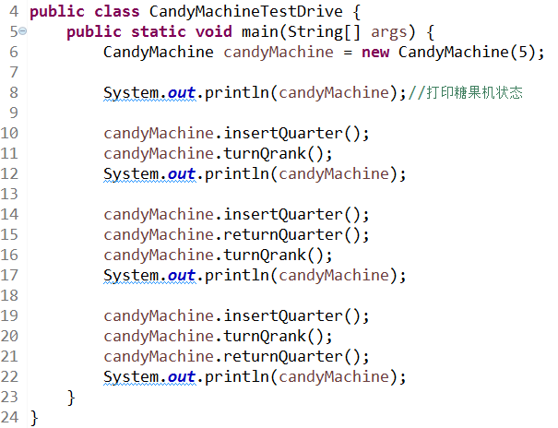
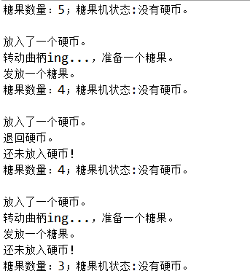
状态模式
测试结果
变更需求：
曲柄被转动，有10%的几率掉下来两个糖果！
Notes:
问题：
没有遵循——开放-关闭原则；
改变的部分没有封装起来；
If语句很容易出错；

Slide 31
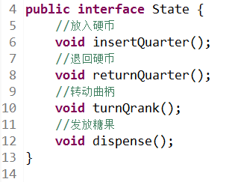
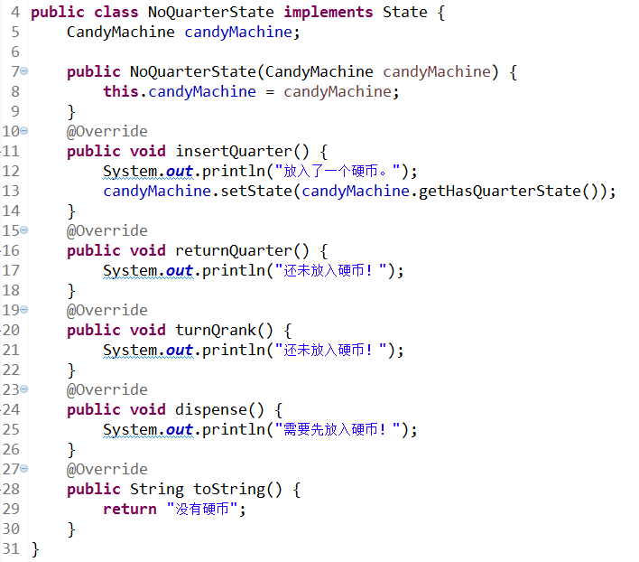
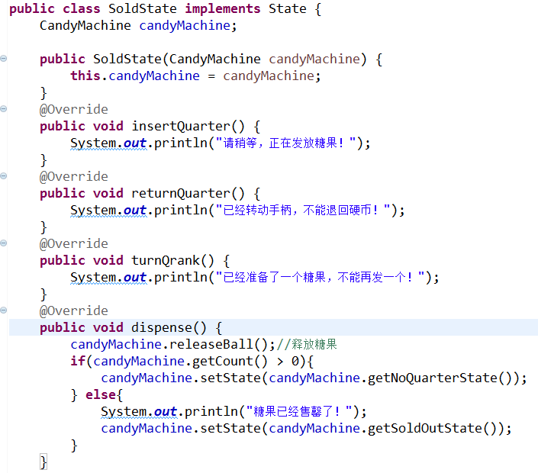
状态模式
修改糖果机代码
Notes:
定义一个状态接口，每个动作都有一个对应的方法。
机器中的每个状态实现状态类，负责对应状态下的机器的行为，把if条件语句中的代码移过来。
状态持有机器对象，可以改变机器的状态。

Slide 32
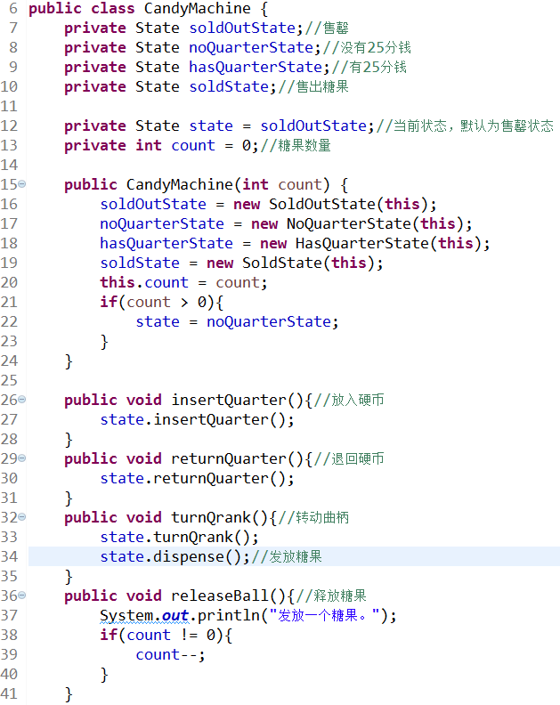
状态模式
Notes:
状态由int值替换为State类；
所有状态对象在构造器中创建并赋值；
机器的动作都委托当前状态；
dispense方法是内部调用的，机器不需要该方法；
释放糖果的方法，减少糖果数量。

Slide 33
状态模式
定义：不同的状态，有不同的行为。
使用场景：使用if elseif频繁进行状态的切换；
对象属性的不同，对象的行为就不一样。
Notes:
不同的状态，有不同的行为：对象在内部状态改变时改变它的行为，看起来像是修改了它的类。
糖果机在有硬币和没有硬币的状态时，投入一个硬币，会得到不同的行为。

Slide 34
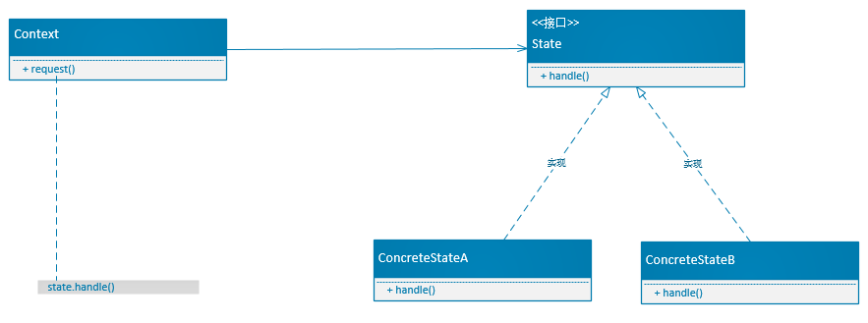
状态模式
类图
Notes:
State定义了共同接口，具体状态都实现这个相同的接口，状态之间就可以互相替换；State也可以定义成抽象类，可以加入公共的方法。
ConcreteState具体状态处理Context的请求，每个ConcreteState都提供了自己对于请求的实现，当Concrete改变状态时行为也跟着改变；
Context拥有一些内部的状态，CandyMachine就是Context；
当有人调用Context的request方法时，它就会被委托到状态来处理。

Slide 35
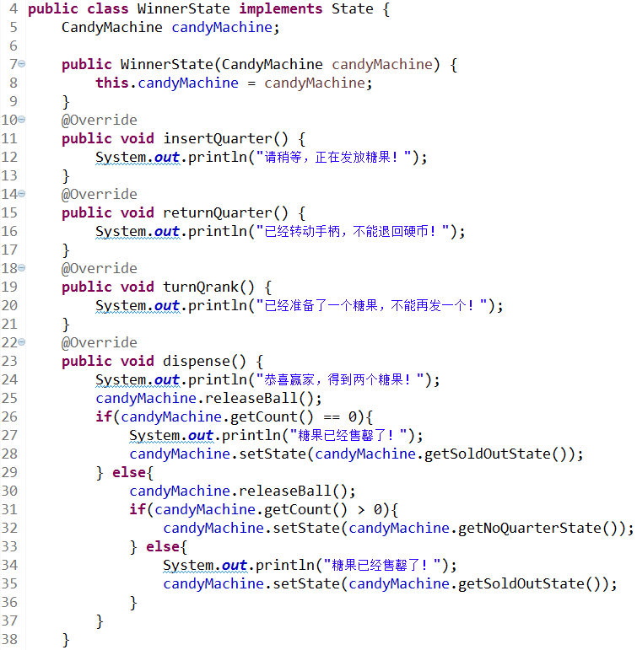
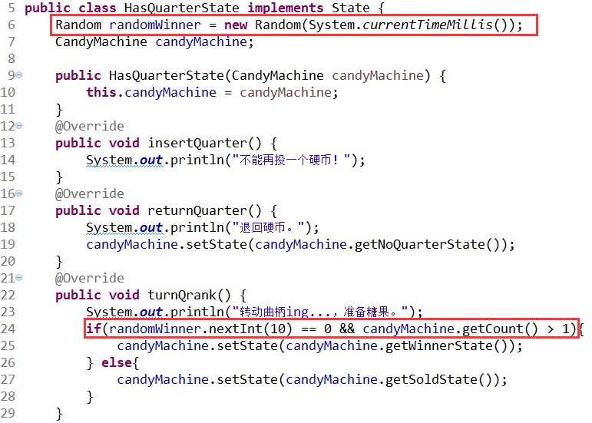
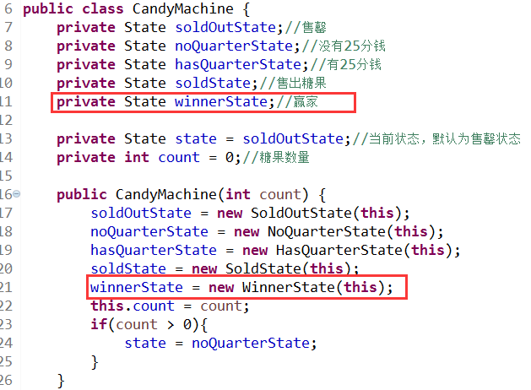
状态模式
添加赢家状态
Notes:
赢家状态会发放2个糖果；
有硬币状态里，转动曲柄时有一定几率把机器变为赢家状态；
糖果机中添加和初始化赢家状态；

Slide 36
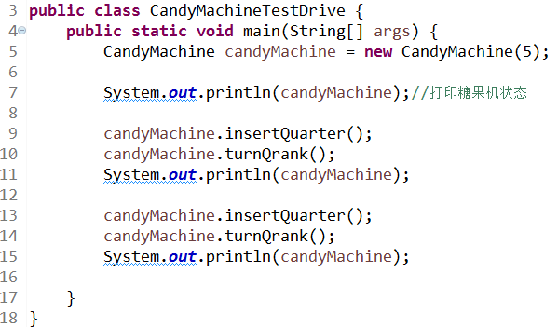
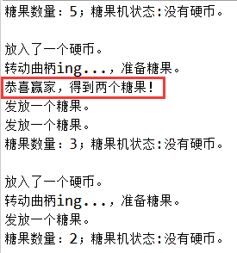
状态模式
测试糖果机

Slide 37
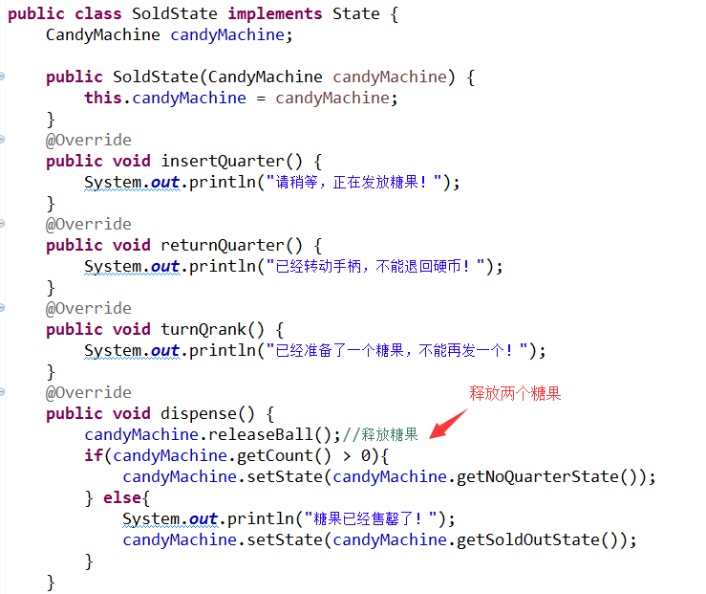
状态模式
思考：发放两个糖果代码不放到SoldState状态中
Notes:
赢家状态和发放糖果状态，几乎是一样的，差别在发放几个糖果。
发放两个糖果代码不放到SoldState的状态原因：
1、相当于两个状态用一个类来代表，虽然减少了冗余代码，但是违反了“一个类，一个责任”的原则；
2、如果改变需求，那么就得修改SoldState类，没有对修改封闭

Slide 38
何时使用设计模式？
保持简单
预期系统会在未来发生改变
重构代码时
Notes:
1、保持简单：设计时，首先用最简单的方式解决问题，当简单的方式无法满足需要时，就要考虑使用设计模式。
2、预期系统会在未来发生改变：设计模式使系统更易于扩展。
3、重构：目的是改变代码的结构，让程序更合理，更易于维护，这时就可以考虑使用设计模式。

Slide 39
谢谢！

